Slide 1
中国移动实习项目 · 基于大模型的多条件中文声纹识别与噪声鲁棒性增强 · 子课题一
多条件中文声纹识别与噪声鲁棒性增强
—— 注册条件化目标说话人提取：面向智能终端的开集声纹验证 ——
汇报人：张启元（中国科学院大学）
2026 年 9 月 8 日
Notes:
各位老师好，我是张启元，来自中国科学院大学。今天汇报的是子课题一——多条件中文声纹识别与噪声鲁棒性增强。这项工作主要解决一个实际问题：在噪声、短语音和设备变化这些真实条件下，怎么让声纹验证还能稳定工作。最后我们形成了一套注册条件化的目标说话人提取前端。下面我从任务、方法和交付结果三个层面展开。

Slide 2
小组成员与分工
张启元
邓姣姣
算法与实验主线
数据与评测支撑
• 子课题需求分解与达标路线设计
• 训练 / 评测环境与自动化管线搭建
• 鲁棒方案设计与四轮迭代(交付前端)
• 三后端全量实验与官方终评
• 失败案例挖掘 · ROC/DET 分析
• 技术报告与汇报材料
• 声学条件测试数据协议与构建
• 噪声 / 多人重叠数据合成(SNR / TIR 记录)
• 三重数据泄漏检查(说话人 / MD5 / 切片)
• 统一评测脚本(EER · minDCF · ROC-DET · FAR/FRR)
• 鲁棒性文献调研
协作模式：「可复现评测基座 + 鲁棒算法主线」 —— 每周对齐进度
Notes:
这一页主要说明分工。我们组一共两个人。我主要负责算法和实验主线，包括需求拆解、训练评测环境、方案设计和迭代、三种后端的最终评测，以及后面的失败样本、ROC和DET分析。邓姣姣同学主要负责数据与评测支撑，包括多条件数据构建、泄漏检查和统一评测脚本。
哪些代码和实验是你亲自完成的？
我直接负责模型方案、训练与评测环境、前端迭代、三后端终评、失败样本与ROC/DET分析，以及最终技术报告和汇报材料；数据协议和数据构建由队友主责。
团队协作中你遇到的最大问题是什么？
最大的问题是保证实验口径完全一致。我们把注册列表、trial列表、噪声池、随机种子和评测脚本固定下来，每周对齐，避免算法侧和数据侧各自改口径。

Slide 3
提 纲
01
任务背景与要求
02
研究思路
03
实验条件与评测协议
04
交付方法
05
实验结果与消融
06
局限与展望
Notes:
汇报分六部分。

Slide 4
提 纲
01
任务背景与要求
01
02
研究思路
03
实验条件与评测协议
04
交付方法
任务背景与要求
05
实验结果与消融
06
局限与展望
Notes:
第一部分,任务背景与要求。

Slide 5
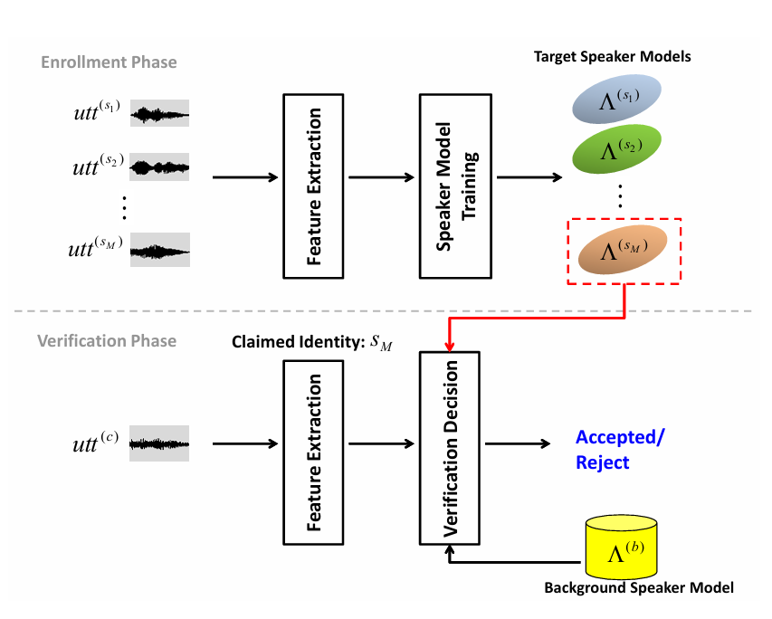
任务背景：智能终端上的声纹验证
AI 眼镜等终端需要理解用户身份：通过注册语音建立声纹模板，并在开放环境中判断当前用户身份
1. 应用需求：让终端理解“是谁在说话”
用户注册少量语音建立身份模板
后续无需唤醒词，即可验证是否本人
区别于分类任务，属于开集声纹验证
2. 核心挑战：五类典型场景
环境噪声干扰
回声 / 混响
多人重叠说话
短语音输入
跨设备采集差异
3. 任务目标：面向中文复杂环境的鲁棒声纹验证
基于 3D-Speaker 中文语音数据集
构建开集验证任务训练/验证/测试严格按说话人隔离
提升低信噪比条件下身份判别稳定性
图 1 开集声纹验证的标准流程图^{[1]}
[1] D. A. Reynolds and R. C. Rose, “Robust text-independent speaker identification using Gaussian mixture speaker models,” IEEE Trans. on Speech and Audio Processing, vol. 3, no. 1, pp. 72–83, Jan. 1995.
Notes:
这个任务可以用AI眼镜来理解。用户先注册几句话，系统建立一个声纹模板；以后用户随便说一句，系统判断当前是不是本人。这里不是固定人员名单里的闭集分类，而是开集验证——测试阶段可能出现训练时完全没见过的人，系统只能利用注册语音做比对。
真实使用里主要有几类干扰：环境噪声、回声混响、多人重叠、短语音和跨设备差异。我们的数据基础是3D-Speaker中文集，训练、验证、测试严格按说话人隔离，核心目标就是提高这些复杂条件下的身份判别稳定性。
开集验证和闭集分类有什么本质区别？
闭集分类默认测试身份来自训练时已有类别；开集验证不要求测试身份在训练集中出现，只比较“注册模板”和“测试语音”是否属于同一个人，更符合真实注册—验证流程。
你这里的“环境噪声”和“多人重叠”是不是一回事？
不是。环境噪声是非目标声学干扰；多人重叠是语音型干扰。正文会分开报告，后者也是我们最终发现的主要瓶颈。

Slide 6
任务目标与验收标准
层级 | 指标 | 完成情况
挑战目标 | 单说话人噪声两档 EER 均 ≤ 0.5% | 超出现阶段能力范围（未冲击）
达标目标 | 单说话人噪声两档 EER相对下降≥30% | ERes2Net-large： 0 dB 下降 41.7%，-5 dB 下降 49.7%
基线定义 | 未增强原始骨干模型 （禁用前端增强/鲁棒训练/域适配/后端校准） | 逐后端同条件对照(交付大表)
其他场景 | 不设硬阈值，分项报告 EER / minDCF / ROC-DET / FAR-FRR | 全部已产出
交付物 | 模型、权重、代码、对比报告、失败案例 | 全部已产出
评测规范：保证结果公平可信
训练/验证/测试说话人互不重叠，禁止同源切片泄漏
固定注册数量、测试时长(1s/3s/5s)、正负试验清单与比例
阈值只能在验证集确定，测试集冻结，不得重调
Notes:
任务有两层指标。挑战目标是两档EER都做到0.5%以内，这和当前基线还有明显差距，所以这次没有把它作为主攻目标。真正的验收线是：相对各自未增强骨干，0 dB和-5 dB两档EER都至少下降30%。另外基线定义为原始未增强骨干，不允许偷偷加前端增强、鲁棒训练或者后端校准。阈值只在验证集上确定，官方测试集全程冻结。后面所有结果都按这个规则比较

Slide 7
提 纲
01
任务背景与要求
02
02
研究思路
03
实验条件与评测协议
04
交付方法
研究思路
05
实验结果与消融
06
局限与展望
Notes:
第二部分讲研究思路，也就是我们为什么最后会走到现在这套方法。

Slide 8
研究思路：从语音增强到身份感知增强
1. 传统方法验证
2. 关键机理发现
3. 方法重新定义
4. 身份保持优化
5. 最终交付结果
A 冻结式鲁棒后端微调
语音增强优化的是信号质量，而声纹验证关注的是身份判别特征。
注册条件化
目标说话人提取（TSE）
1.条件化前端接入
FiLM 调制+重建/分类损失
最终交付结果
ERes2Net-large + 前端
clean / 0 dB / -5 dB 混合训练
分层冻结策略
有一定鲁棒性提升
0 dB EER：8.39% → 7.38%
信噪比 | EER 变化
clean | 5.29% → 4.17% (-21.2%)
0 dB | 8.39% → 4.89% (-41.7%)
-5 dB | 11.06% → 5.56% (-49.7%)
0 dB EER：8.39% → 7.69%
降噪器会保留所有语音，因此会保留干扰说话人
降噪抹平了跨句稳定的说话人身份特征
输入1
注册语音
输入 2
带噪语音
2. 说话人保持
保持增强前后身份嵌入一致
B 通用语音增强
0 dB EER：7.38% → 7.29%
FullSubNet+
以信号重建为目标
输出增强语音送入验证器
跨句稳定身份特征被削弱
输出
目标说话人语音
3. 难负原型抑制
推离最难混淆原型
0 dB EER：7.29% → 6.52%
0 dB EER：8.39% → 10.11%
降噪前后目标对分数均值
0.422 → 0.391
注册语音提供
「提取谁」的身份条件
4. 随机时长增强
1s / 2s / 3s 随机裁切
结论：显著超过验收要求的 30% 相对降幅线
结论：两条路线均
未达到交付要求
0 dB EER：6.52% → 4.89%
Notes:
一开始我先试了两条很自然的路线。第一条路线是直接进行冻结式后端鲁棒微调。实验发现该方法可以带来一定收益，0 dB EER由8.39下降到7.69，-5 dB由11.06下降到9.88。但整体提升约10%左右，距离30%的验收目标仍有明显差距，因此我们没有继续沿该方向扩展，而转向寻找更有效的前端身份增强方法。第二条是先用FullSubNet+做通用语音增强，结果0 dB反而从8.39变成10.11。这个失败反而帮我们把问题想清楚了。增强前后目标对的平均相似度从0.422掉到0.391，说明“听起来更干净”并不等于“对身份判别更友好”，通用增强并不会显式保护声纹所依赖的稳定身份特征。所以后面我们把任务重新定义了：不再只是做普通降噪，而是让增强网络先知道“我要保留谁”。注册语音本来就是验证系统已有的信息，我们把它作为条件，做注册条件化的目标说话人提取。后面的优化就围绕两件事：保住目标身份、拉开非目标身份。最终0 dB做到4.89，-5 dB做到5.56，两档都超过30%的验收线。
0.422→0.391到底代表什么？（余弦相似度）
FullSubNet+通用降噪前后，同一目标说话人注册-测试pair的平均cosine similarity。这是目标对，也就是同一说话人的注册语音和测试语音之间的平均相似度。下降说明增强后跨句身份一致性反而变弱，是“信号质量改善但声纹可分性变差”的直接证据之一。
为什么不继续做后端鲁棒训练，而是转前端？
后端微调在当前数据和设置下出现明显负增益；而前端有一个优势：可以保持官方后端不动，把增益归因到增强模块，也更容易跨后端复用。
为什么注册语音能解决问题？
注册语音直接提供目标身份信息。普通增强只知道“什么是语音/噪声”，条件化增强则额外知道“这一条里应该优先保护谁的身份特征”。

Slide 9
提 纲
01
任务背景与要求
03
02
研究思路
03
实验条件与评测协议
04
交付方法
实验条件与评测协议
05
实验结果与消融
06
局限与展望
Notes:
第三部分,实验条件与评测协议。

Slide 10
实验条件与训练参数
实验条件 | 配置
算力 | 4 × NVIDIA Tesla P100 12GB；训练与全量评测共享使用，单卡单任务
数据 | 3D-Speaker 中文数据：190 GB / 579,003 条；每轮抽样 30,000 条；训练/验证/测试按说话人严格隔离
噪声 | 噪声：MUSAN free-sound；训练池 615 条、测试池 168+ 条，严格隔离，每次训练时动态混噪，SNR 在 {0, −5} dB 随机
声学前端 | 采样率 16 kHz；STFT：窗长 512、帧移 256、257 维频谱；交付版随机采样 {1, 2, 3} s
模型 | FullSubNet+：全带 LSTM 512、子带 384；SpeakerFiLM：0.52M 参数；前端总参数 9.20M
优化 | lr = 1×10⁻⁵；batch size = 2；workers = 6；每级续训 3 轮；seed = 2026
纪律 | 100 个未见说话人代理验证集选点；阈值仅在验证集确定，官方测试集冻结；每个决策仅跑一次官方评测；增益 < 0.08 pp 自动停止
Notes:
第一，训练主体是3D-Speaker中文数据，训练、验证、测试严格按说话人隔离。第二，训练噪声和测试噪声文件也做了隔离，避免模型只是记住某批噪声。第三，所有模型选择都在100个未见说话人的代理验证集上完成，官方测试集不参与调参。
每轮为什么只抽3万条，不用全部58万？
这是训练预算和迭代效率的折中。我们固定采样规则和种子，保证各阶段预算可比；最终结论依赖冻结的官方大规模评测，而不是某一轮训练集上的表现。
batch size为什么只有2？
受P100 12GB显存和FullSubNet+频谱序列计算开销限制。我们通过固定配置和多轮训练保证比较公平。
噪声训练池和测试池为什么要隔离？
为了验证泛化而不是记忆具体噪声文件。后面music、SoundBible的未见噪声域实验进一步验证这一点。

Slide 11
评测协议与基线
统一评测协议：240 个官方测试说话人；8,687 条注册语音；官方 trials_cross_device 共 1,378,206 条 trial（目标：非目标 = 1：5.5）；seed=2026，可复现。
官方协议校准：ECAPA-TDNN 实测 9.31%（论文 8.87%），ERes2Net-large 实测 6.87%（论文 6.34%），偏差均 < 0.6 pp，验证评测管线可靠。
未增强基线锚点 EER(%)(主线一切对比的起点)
后端（参数量） | Clean 3s | 0dB 3s | -5dB 3s | 0dB 1s | -5dB 1s | 0dB 5s | -5dB 5s
ERes2Net-large(29.1M) | 5.29 | 8.39 | 11.06 | 18.56 | 21.44 | 7.86 | 10.08
ECAPA-TDNN(20.8M) | 6.92 | 11.15 | 14.36 | 24.51 | 27.47 | 10.36 | 13.37
ReDimNet2-B6(12.7M) | 6.13 | 9.94 | 13.03 | 21.73 | 25.55 | 9.50 | 12.35
Clean 完整时长基准：1s / 3s / 5s；主力后端分别为 13.37 / 5.29 / 5.06%。
验收档（3s）：以主力后端未增强基线为锚点，0 dB / -5 dB EER 需分别 ≤ 5.874% / 7.739%（相对下降 ≥30%）。
训练/验证/测试说话人严格隔离；阈值仅在验证集确定，官方测试集冻结。
Notes:
正式跑自己的方法之前，我们先确认评测管线本身没有问题。用官方预训练权重复现cross-device协议，ECAPA和ERes2Net与论文值的偏差都在0.6个百分点以内，所以这套打分和评测链路是可信的。然后固定同一套240个测试说话人、注册语音和137.8万条trial。后面所有方法都用同一套列表比较。对主力ERes2Net来说，3秒的0 dB和-5 dB基线分别是8.39和11.06；按30%验收线换算，必须压到5.874和7.739以下。后面大家可以直接拿这两条线看结果。
为什么论文值和你复现值还有0.4—0.5pp差异？
现实中解码、切分、特征实现和软件版本都可能带来小偏差。我们不是要求逐位相同，而是通过同协议复现并把偏差控制在0.6pp以内，随后所有实验固定用同一实现做相对比较。
为什么主讲cross-device？
因为这是任务主验收协议，同时真实智能终端也存在注册设备和测试设备不一致的问题。其他协议用于校准和补充。
137.8万条trial为什么这么多？
验证任务需要同时覆盖目标对和大量非目标对。固定的大规模trial能降低偶然性，也更接近真实冒认分布。

Slide 12
提 纲
01
任务背景与要求
04
02
研究思路
03
实验条件与评测协议
04
交付方法
交付方法
05
实验结果与消融
06
局限与展望
Notes:
第四部分,交付方法,分三页:模型结构、损失函数、训练策略。

Slide 13
交付方法 1/3 · 模型结构：注册条件化目标说话人提取前端
注册条件路径
提供「提取谁」的条件
验证打分路径
1
注册语音
2
冻结的 SV 后端
3
SpeakerFiLM
条件注入说明
增强后打分验证
提取说话人嵌入 (512维)
根据注册说话人Embedding
生成 FiLM 参数（γ, β）
• FiLM 特征级调制
• 约 0.52M 参数
• 末层零初始化
8
冻结的 SV 后端
…
γ：
…
提取增强后嵌入 (512维)
(与 Step 8 共享同一冻结后端)
β：
…
(与 Step 2 共享同一冻结后端)
…
带噪测试路径
9
与注册嵌入计算余弦相似度
输入待增强的带噪语音
…
注册嵌入
cos θ
4
带噪测试语音
5
FullSubNet+（条件化增强网络）
6
复值掩码估计
7
增强后测试语音
增强后嵌入
…
(0 dB / -5 dB)
全带 LSTM 512 + 子带 384
(cIRM)
保留注册说话人的
身份判别特征
FiLM 特征调制（γ, β 注入点）
1
Cosine similarity → 阈值比较 → 判定
0
√ Accept
× Reject
-1
编码器
解码器
可训练部分：FullSubNet+ + SpeakerFiLM = 9.20M 参数；SV 后端全程冻结，推理时条件提取与打分复用同一后端。
特点：注册语音提供“提取谁”的条件，前端只增强目标身份相关语音特征，而不是保留所有语音。
部署栈 ≈ 31.7M 参数(约 127MB fp32) · FiLM 末层采用零初始化：训练起点等价原版通用前端,已有能力不被破坏
Notes:
上面是注册条件路径：注册语音先经过冻结的声纹后端，拿到512维说话人embedding；SpeakerFiLM根据这个embedding生成γ和β，把目标身份信息注入FullSubNet+。
下面是待增强语音路径：0 dB或者-5 dB的测试语音进入条件化FullSubNet+，估计复值掩码并重建增强语音。增强以后，再和注册语音经过同一个冻结后端提embedding，最后做余弦相似度判断。所以它和普通降噪最大的区别就是：增强之前已经知道“我要保护谁”。训练时只更新前端，大约9.2M参数，声纹后端一直冻结。
SpeakerFiLM 的全称是：Speaker Feature-wise Linear Modulation
MLP的全称是多层感知机（Multilayer Perceptron），在深度学习里，你可以直接把它理解为最基础、最通用的“全连接神经网络”。输入层：接收原始数据（比如你PPT里注册语音的512维声纹嵌入 eenreenr​）。隐藏层：中间的计算层（你的项目里有2层）。这一层每个神经元都跟上一层全部连接（所以叫“全连接”），负责做加权求和 + 激活函数（比如ReLU）。输出层：输出最终结果（在你项目里，就是输出两个系数 γ 和 β）。
“注册语音先经过冻结声纹后端得到512维embedding，再通过一个两层MLP生成FiLM调制参数。这里的γ和β不是两个标量，而是257个频带对应的逐频带缩放和偏置。训练时FullSubNet+和SpeakerFiLM联合更新，声纹后端冻结。测试阶段即使是没见过的新说话人，也可以根据注册embedding动态生成新的调制参数。” “注册语音先经过冻结声纹后端得到512维embedding，再通过一个两层MLP生成FiLM调制参数。训练时FullSubNet+和SpeakerFiLM联合更新，声纹后端冻结。
测试阶段即使是没见过的新说话人，也可以根据注册embedding动态生成新的调制参数。”
最终子带输入的三路展开实际上都使用了幅度路的full-band输出，所以真正产生有效梯度的条件路径主要集中在幅度路，实部和虚部两路保持在恒等初始化状态。当前所有交付结果都是基于这个真实实现得到的，因此不影响结果有效性，但说明后续还有空间把三路条件化真正打通。”
我们不是为每个训练说话人保存一套FiLM参数，而是训练一个从speaker embedding到调制系数的共享MLP。测试阶段即便是训练从未见过的新说话人，只要冻结声纹模型能提取其注册embedding，MLP就可以动态生成对应的γ和β，因此和开集声纹验证的设定是一致的。
“FullSubNet+的257个频带是什么？”
准确来说是257个STFT非冗余频率bin。因为采样率16 kHz、FFT长度512，所以0到8 kHz一共有512/2+1=257个频率点，每个间隔31.25 Hz。FullSubNet的全带模型同时看整个257维频谱，子带模型则以每个频点为中心看左右15个邻域频点。
“和BSRNN有什么区别？
两者都有频带建模思想，但粒度不同。FullSubNet基本保留STFT bin，以每个bin和局部邻域做sub-band建模，同时用full-band网络补全局信息；BSRNN则先显式把频谱切成若干band，把每个band编码成embedding，再分别做时间维和band维序列建模，所以BSRNN更接近显式频带分离架构，而FullSubNet更接近全频谱增强加局部频率建模
为什么选FiLM，而不是直接把embedding拼到输入？
FiLM用注册embedding直接生成特征级缩放和偏置，参数增量小，能在已有FullSubNet+内部做条件调制，不需要大幅改主干结构；本项目优先考虑可控改造和部署成本。
为什么后端冻结？
第一是保证收益归因到前端；第二是训练和推理用同一个验证器，减少分布变化；第三是便于后面跨后端测试前端的迁移能力。
FiLM为什么末层零初始化？
使初始γ、β接近恒等调制，训练起点尽量接近原版通用前端，避免条件模块一接入就破坏已有增强能力。
31.7M是怎么来的？
部署栈包含前端约9.2M和冻结声纹后端，条件提取与最终打分复用同一后端，不需要两套独立声纹网络。

Slide 14
交付方法 2/3 · 损失函数：四项加权和
L = L_{se} + 0.3 · L_{spk} + 0.5 · L_{ns} + 1.0 · L_{ce}
λ 系数由代理验证集消融确定
（0.3 / 0.5 / 1.0 为最优点）
四项损失分别约束信号恢复、身份保持、干扰抑制和判别能力。
增强语音经冻结 SV 后端提取嵌入参与监督；梯度仅更新前端，SV 后端与原型库全程冻结。
信号重建 L_{se}
L_{se} = ‖ M̂ − M_{cIRM} ‖²
防退化锚：
维持增强语音基本可恢复性
说话人保持 L_{spk}
L_{spk} = 1 − cos(e_{enh}, e_{enr})
增强嵌入向注册嵌入对齐
（贡献约 4–5% 的相对降幅）
难负原型抑制 L_{ns}
L_{ns} = (1/K) · Σ_{k∈TopK} max(0, cos(e_{enh}, p_{k}) − τ)
拉远干扰说话人与目标身份
（贡献约 10%–11% 的相对降幅）
判别分类 L_{ce}
L_{ce} = AAM-CE(e_{enh}; s = 32, m = 0.2)
判别梯度回传前端
分类头由冻结原型初始化
仅更新前端9.20M参数，SV后端与9900类原型全程冻结。训练与推理共享同一冻结验证器，避免训练/测试不一致。
Notes:
第一，Lse是信号重建，保证增强结果至少是可恢复的，不要为了声纹分数把语音改坏。第二，Lspk是说话人保持，把增强后的embedding往注册身份拉近。第三，Lns是难负原型抑制，从冻结原型库里找最容易混淆的非目标身份，把增强embedding和它们拉开。最后Lce再补一个判别分类约束。
所以这四项可以概括成一句话：既要把声音恢复出来，也要“拉近自己、推远别人”，最后再强化判别边界。所有梯度只更新前端，声纹后端和原型库都不动。
信号重建：标准答案是掩码：理想掩码 M_cIRM = 干净谱 ÷ 带噪谱(逐格复数相除)，由合成时的那对 clean/noisy 现场算出；3. L_se = ‖M̂ − M_cIRM‖²:惩罚“网络估的掩码”和“理想掩码”逐格均方差——等价于要求 M̂⊙Y ≈ 干净谱，也就是你说的“降噪结果要和同一句干净语音一致”；
peaker prototype（说话人原型）原型来自冻结验证器分类头权重：原型 = 分类头权重行(L2归一) B离A最近。这个B叫：hard negative（困难负样本）
prototype是冻结声纹分类头中每个说话人类别权重向量归一化后的方向表示；训练时，对于每一个增强后的embedding，会与全部非目标说话人的prototype计算余弦相似度，动态选择Top-8最相似类别作为hard negative，并仅对这些类别施加抑制约束。Top-8不是固定说话人，而是在训练过程中随模型输出不断变化。
使用 AAM-Softmax logits（Additive Angular Margin） 的交叉熵分类损失。它对真实类别额外增加一个角度 margin：cos(θy+m)，m>0，因为m>0，所以这一项会偏小，所以跟要求相比，它需要大更多才行，m=0.2.强迫前端生成一种语音，使冻结的声纹验证器更容易把它放回正确说话人的 embedding 区域。为什么你已经有 Lspk 了，还需要 AAM-CE? AAM-CE 则是在整个类别空间里问：你不仅要像 A，你还必须比 B、C、D……明显更像 A。
AAM-CE可以理解成带加性角度间隔的交叉熵分类损失。普通Softmax只要求正确类得分最高，AAM会额外给真实类别增加一个角度margin，要求正确说话人不仅赢，而且要和其他说话人拉开更明显的角度间隔。我们这里分类头和声纹后端都是冻结的，所以这个loss不是训练后端，而是通过冻结验证器把梯度传回前端，让增强后的语音在已有声纹空间里更容易落到正确身份区域。
s作用：把[-1,1]范围的余弦相似度放大成适合分类优化的logit。CE会拉开距离，但AAM让这种距离变成有明确角度margin约束的判别空间
7. 如果老师问：“既然有AAM-CE，为什么还需要难负？”
AAM-CE从全局类别空间优化判别边界，它要求真实说话人与所有其他类别保持角度间隔；但开集验证中的误接受往往由少数高度相似的困难说话人产生，这些局部混淆样本未必能被全局分类边界充分关注。因此我们额外引入难负原型抑制，动态选择与当前目标最接近的Top-K非目标原型，对其施加针对性惩罚。二者分别解决全局类间分离和局部冒认风险问题。
Lspk和Lns是不是重复？
不重复。Lspk解决“像不像目标”，属于正向拉近；Lns解决“是否远离最难非目标”，属于负向边界约束。一个只拉近目标可能会把整体空间一起挤近，所以还需要显式推远非目标。
Top-K为什么是8？τ为什么0.30？
这是训练超参数，来自代理验证集上的选点/消融。答辩时不把它包装成理论最优，而是说明在固定预算下该组合表现最好、训练稳定。
为什么还需要Lce？有Lspk和Lns不够吗？
Lspk和Lns主要约束相似关系，Lce用AAM-CE从整体分类边界上增强判别性，三者关注的层次不同。
为什么不用SI-SNR或PESQ直接优化？
本任务最终指标是声纹验证而不是纯听感质量。信号恢复由Lse负责兜底，身份相关损失直接针对EER所需的判别特征。

Slide 15
交付方法 3/3 · 训练策略：四级加码迭代与每一步的理由
① 条件化前端接入
② 说话人保持损失
③ 难负原型抑制 & 分类判别
④ 训练止损
⑤ 随机时长增强
FiLM 调制+重建/分类损失
保持增强前后身份一致
难负原型抑制拉大判别间隔
按预声明止损线停机
1s / 2s / 3s 随机裁切
7.38 / 9.32
7.29 / 9.20
5.24 / 6.10
回归 → 止损
4.89 / 5.56
数值为 EER(%)，顺序为 0 dB / −5 dB；①–④为冻结验证器口径，⑤为最终交付口径。
1
为什么逐级加码
2
为什么引入难负原型抑制和分类判别
每阶段只引入一个核心变化，使收益来源可归因；避免多个策略同时加入后无法判断真正有效因素。
说话人保持只能解决“像不像目标”，还需要显式解决“是否远离非目标”。因此进一步压低增强嵌入与困难非目标原型的相似度，持续扩大目标/非目标判别间隔
3
为什么随机时长增强
4
为什么敢于止损
固定 3 s 训练容易形成对固定上下文长度的依赖。随机1/2/3 s裁切既补足短语音训练分布，又通过多时长视图约束增强前端学习时长不变的说话人表征，从而起到数据增强与正则化作用。
继续训练并非越久越好。指标出现明显回归后立即停止，避免过拟合；模型选择始终依据代理验证集，不利用官方测试集反复调参。
训练配置：lr = 1e−5 · batch = 2 · 每级3轮 · seed = 2026 · 4×Tesla P100
Notes:
训练上我们没有一次把所有东西堆进去，而是一步一步加。第一步把条件化前端接入打分链路：FiLM 调制模块零初始化、从通用降噪基座恒等起步，只做“掩码重建+分类”两项损失的基座适配训练 3 轮——分类损失从这一步就在，它把前端往“验证器心目中的好嵌入”方向拉；再加说话人保持，解决“像不像目标”。第三步加入难负原型抑制和分类判别，显式解决“是不是远离非目标”，这一阶段提升最明显。继续训练出现明显回归后我们就停止，没有为了追更好看的结果继续刷官方测试。
最后再加入1、2、3秒随机裁切，主要解决短语音问题，得到最终交付的4.89和5.56。
这套策略的核心不是“训练越久越好”，而是每次只引入一个主要变化，收益来源比较容易归因。
“你不是最后还是用3秒测试吗？为什么随机1/2/3秒训练还能提升3秒？”
是的，测试端的3秒协议没有变化，随机时长只作用在训练阶段。它的作用不只是补短语音，而是一种时长维度的数据增强和正则化。固定3秒训练会使前端依赖固定的时间上下文，甚至学习与3秒段长相关的捷径；随机1、2、3秒裁切以后，同一说话人的不同长度片段都需要在注册条件下映射到一致的身份区域，因此模型被迫学习对时长更不敏感、更加稳定的说话人特征。对我们的身份保持损失和难负抑制损失来说，相当于从多个不同长度视图共同压缩目标类内方差、扩大与非目标的间隔。所以即使最终仍用3秒测试，3秒上的泛化性能也可能进一步提高。严格来说，目前随机时长与最终交付后端之间还存在评测口径变化，因此如果要单独量化随机时长对3秒的净贡献，还需要做同checkpoint、同后端、同预算的固定3秒与随机时长对照实验。FullSubNet+ 本身有 LSTM，全带和子带都在建模时间上下文。你的报告里也是以全带 LSTM 512、子带 LSTM 384 的形式使用,而随机时长会导致它有时只能看到较短序列。因此网络会更倾向于利用局部、稳定、重复出现的声学模式，而不是强依赖远距离上下文。
为什么第三步从6.52/8.17又能到5.24/6.10？是不是还有别的技巧？
没有再引入新的核心损失项，主要是在同一判别配方下继续训练到验证集最优点。汇报里把它统一归到“难负原型抑制+分类判别阶段”，不单独包装成另一种新方法。
为什么第4轮回归就停？
因为模型选择依据代理验证集的预设规则。继续训练已经出现明显回归，说明开始过拟合；官方测试集不用于反复挑轮数。
随机时长增强为什么能解决1秒？
固定3秒训练会让模型习惯较长上下文，1秒时身份信息更少、统计更不稳定。随机1/2/3秒让训练阶段提前适应短片段。
步骤1—4和步骤5为什么口径不同？
前几步用冻结训练期验证器做选点，最后一步回到最终交付后端做官方口径终评。因此PPT已明确标注两种口径，不能把数字理解成严格同一后端上的连续曲线。

Slide 16
提 纲
01
任务背景与要求
05
02
研究思路
03
实验条件与评测协议
04
交付方法
实验结果与消融
05
实验结果与消融
06
局限与展望
Notes:
第五部分,实验结果与消融。

Slide 17
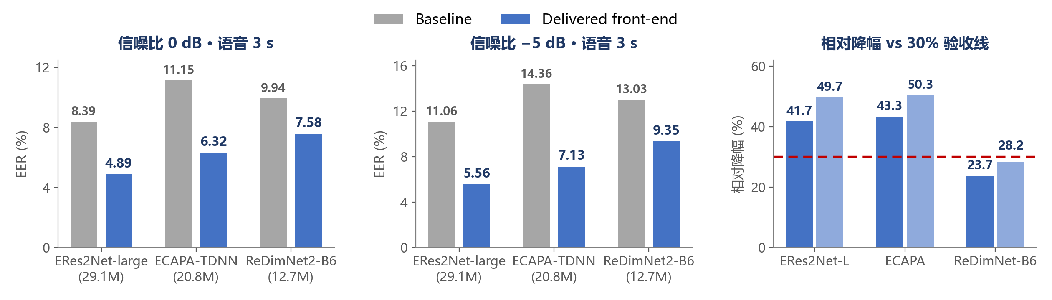
主结果：三后端交付性能(3 s EER 验收档)
后端 | 0 dB EER(raw → 前端) | -5 dB EER(raw → 前端) | 0 dB EER 相对降幅 | -5 dB EER 相对降幅 | 是否达标
ERes2Net-large (主力) | 8.39 → 4.89 | 11.06 → 5.56 | -41.7% | -49.7% | ✓ 达标
ECAPA-TDNN (经典) | 11.15 → 6.32 | 14.36 → 7.13 | -43.3% | -50.3% | ✓ 达标
ReDimNet2-B6 (轻量) | 9.94 → 7.58 | 13.03 → 9.35 | -23.7% | -28.2% | ✗未达到 30% 验收线
结论：主力后端（ERes2Net、ECAPA）均超过30%验收线，轻量后端（ReDimNet-B6）接近验收目标。
Notes:
这页就是最终验收结果。
主力ERes2Net在0 dB从8.39降到4.89，相对下降41.7%；-5 dB从11.06降到5.56，下降49.7%，两档都明显超过30%的验收线。
ECAPA也分别下降43.3%和50.3%，同样过线，这说明前端的收益不是只绑定一个主力后端。轻量的ReDimNet-B6也有提升，但只有23.7%和28.2%，接近验收线但没有完全过，这也是后面要讲的一个局限。另外clean从5.29到4.17，至少说明前端没有以牺牲干净语音为代价换取噪声场景收益。
为什么ReDimNet没过线？
目前最合理的解释是训练监督主要来自ERes2Net系冻结验证器，前端学到的身份判别方向与B6嵌入空间不完全匹配。这个是解释性判断，不是已被严格证明的因果机理；下一步最直接的实验就是用B6自身作为验证器重训前端。
反而比clean还好，是不是因为前端在做域归一化？
这个现象并不表示增强语音在物理意义上比clean语音更真实，而是因为我们的优化目标不是语音重建，而是声纹验证性能。传统clean语音包含完整声学信息，但其中部分变化来自通道、内容和环境，对身份判别并非都是有益信息。我们的前端在冻结声纹后端的约束下，通过说话人保持、难负抑制和AAM分类损失，主动增强与身份相关的判别特征，使输出embedding更加接近目标类别中心并远离混淆类别。因此在特定验证任务中，经过身份感知优化后的表示可能优于未经处理的clean输入。该结果说明模型优化的是声纹判别空间，而不是单纯恢复波形。

Slide 18

听感演示：主验收样例（0 dB，3 s，Speaker 06154）
① 增强前 · 0 dB 带噪输入 Noisy
② 增强后 · 交付前端输出 Denoise
③ 参考语音 · 同一说话人 Clean
目标语音与干扰噪声等强混合
前端只保留目标说话人的语音
增强后音质的对齐目标
点击喇叭图标试听(3 s)
点击喇叭图标试听(3 s)
点击喇叭图标试听(3 s)
试听关注：✓ 干扰被抑制 ✓ 目标说话人完整保留 ✓增强音质接近 clean reference
Notes:
数字之外，我放一个3秒的真实样本帮助大家建立直观感受。
第一段是0 dB的原始带噪语音，也就是目标语音和噪声能量接近；第二段是交付前端的增强结果；第三段是同一说话人的clean参考。大家主要听两个点：噪声有没有明显被压下去，以及目标说话人的音色和内容有没有被破坏。
听感变好和EER变好一定一致吗？
不一定，这也是我们前期通用降噪失败得到的教训。所以最终方法同时看信号恢复和身份判别，而不是只凭主观听感。

Slide 19
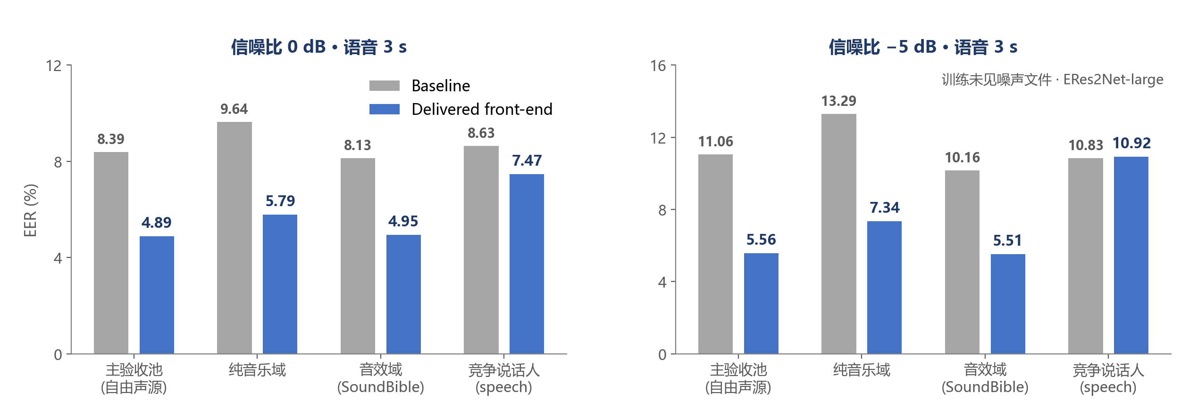
噪声域泛化：非人声噪声稳定迁移，人声干扰仍是瓶颈
训练未见的 music 与 soundbible 噪声域仍保持约40%相对提升，说明方法未过拟合主验收池
竞争说话人域提升明显下降，与重叠语音结果一致，说明人声干扰仍是当前主要瓶颈。
Notes:
前面的主结果只说明在主验收噪声池有效，所以我又把测试噪声换成训练阶段没见过的文件。纯音乐和SoundBible音效上仍然能保持接近40%以上的相对改善，说明主验收结果不是只记住了某一批噪声。但一旦换成竞争说话人，收益明显缩水，-5 dB甚至略有恶化。这个对比很有价值：非人声噪声比较容易迁移，语音型干扰才是当前真正难的地方，和后面的多人重叠结果是同一个方向。
为什么竞争说话人比音乐/音效难？
因为竞争人声和目标语音共享类似的语音结构、频谱和时序模式，不能简单把它当成背景噪声去压；在不损害目标身份的前提下做语音—语音分离更难。
speech域-5 dB反而变差，是不是方法失败？
说明当前方法对人声型干扰存在明确边界。我们没有把它隐藏掉，而是单独作为局限，并把后续工作优先放在人声混合训练和分离前端级联。
训练未见噪声文件能证明泛化吗？
提供更强的换域证据，但不是“对所有噪声都泛化”的绝对证明。因此表述是“非人声换域噪声上稳定迁移”，不做无限外推。

Slide 20
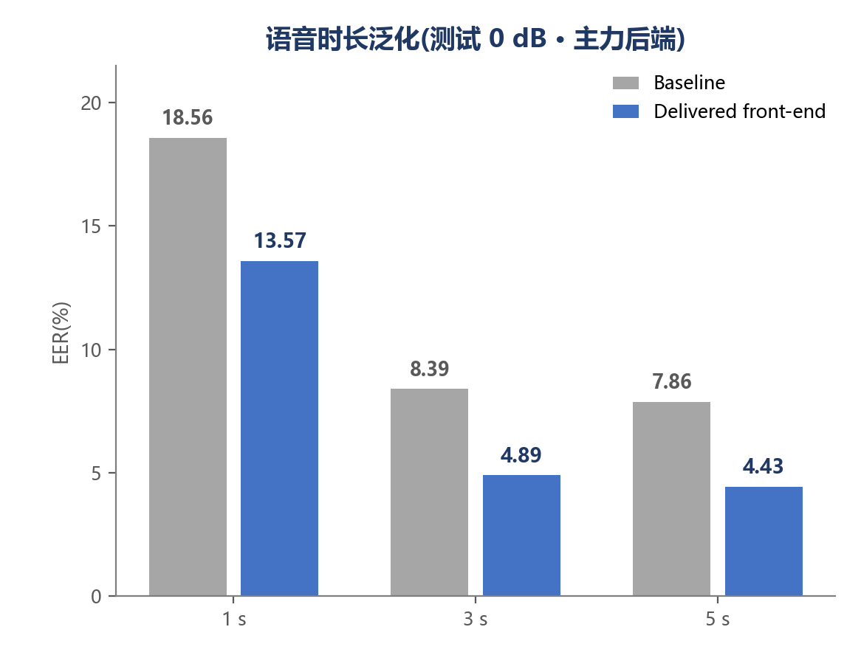
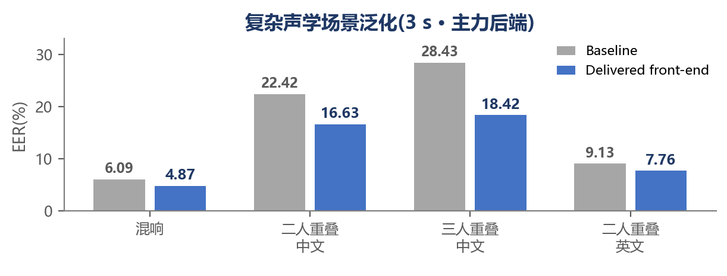
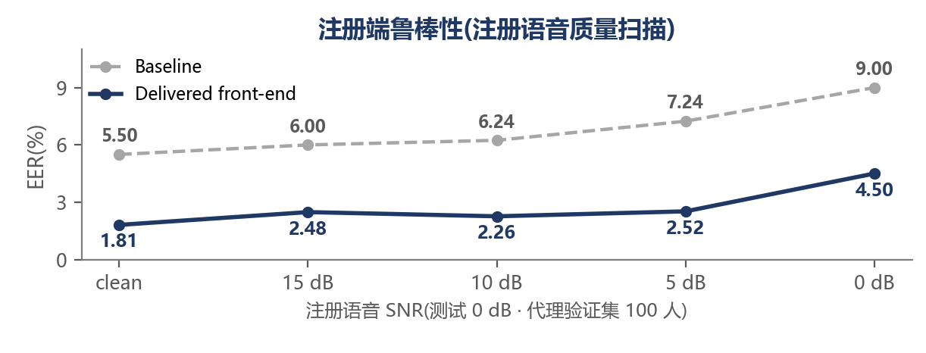
扩展验证：不同场景下的泛化能力
复杂场景泛化：非人声场景可稳定迁移，多说话人重叠仍是当前主要瓶颈。
时长泛化：3 s、5 s均满足验收线；1 s提升26.9%，仍存在约3 pp提升空间。
注册退化泛化：注册语音降至 0 dB 仍保持约 50% 提升，对注册端噪声具有一定鲁棒性
Notes:
这一页从三个维度补充泛化。
左边是时长：0 dB下1秒从18.56降到13.57，改善26.9%，还差一点到30%线；3秒和5秒都已经过线。
右上是复杂场景：混响有稳定改善，但多人重叠明显更难，再次说明语音型干扰是主要瓶颈。
右下是注册端鲁棒性。我们把注册语音本身从clean一路加噪到0 dB，前端仍然保留比较明显的收益。也就是说，实际部署时注册阶段不一定非要达到录音棚级的clean条件。
为什么注册端带噪实验不是官方测试口径？
这是补充鲁棒性诊断，使用100个未见说话人的代理验证集，目的不是替代主验收结论，而是观察注册质量变化时的趋势。主验收仍以官方冻结测试集为准。
为什么1秒只有26.9%，3秒和5秒明显更好？
1秒的身份信息更少，embedding估计方差更大，随机时长增强能缓解但不能凭空补回缺失信息，所以短语音仍是下一步重点。
三人中文重叠为什么降幅反而比二人中文更大？
相对降幅受到raw基线难度影响，三人重叠的原始EER更高，所以不能只看相对百分比判断哪个场景更容易；绝对EER仍然是三人重叠更困难。

Slide 21
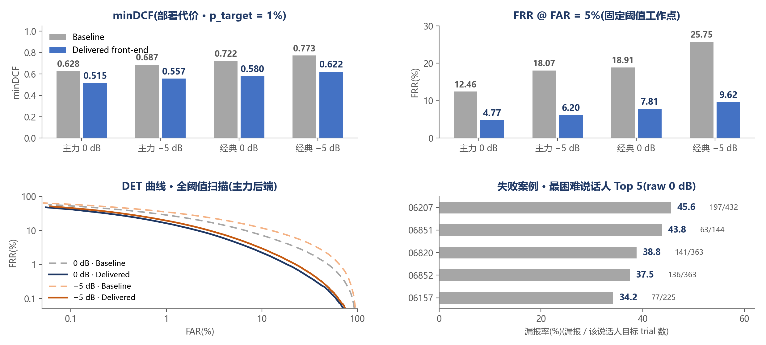
工程工作点验证与失败样本分析
工程指标：minDCF 与固定阈值工作点均与 EER 同向改善。 训练闭环：失败样本统计用于困难说话人定位。
Notes:
前面主要用EER看总体可分性，这里再看更接近工程部署的工作点。
minDCF和固定阈值下的FAR、FRR都和EER同方向改善。比如主力0 dB在FAR固定5%时，FRR从12.46%降到4.77%；下面的DET曲线也能看到增强后整体往更优方向移动。
右边我另外做了失败样本统计，用来定位哪些说话人最容易漏判、哪些区域是模型边界。这部分主要用于诊断和后续方案设计，不会拿官方测试标签反过来修改测试集分布。
Detection Cost Function 检测代价函数。
minDCF是考虑实际部署成本的评价指标，它通过给误拒绝和误接受设置不同权重，在所有判决阈值中寻找最低检测代价。相比EER只关注错误率相等的单一工作点，minDCF更能反映声纹系统在实际安全认证场景下的运行性能。本实验中EER降低的同时，minDCF同步下降，说明模型不仅改善平均判别能力，也改善了实际部署工作点下的风险。
EER、minDCF、FAR/FRR分别看什么？
EER看整体可分性；固定FAR/FRR看指定业务风险下另一类错误是多少；minDCF是在给定先验和代价下综合评价。三者同向改善，说明结果不是只在某一个阈值点好看。
DET曲线怎么看？
横轴FAR、纵轴FRR，越靠左下越好。增强后的曲线整体位于baseline更优的一侧，说明不是只在EER交点附近改善。
失败样本分析会不会造成测试集泄漏？
不会用于重新训练或改测试分布。它用于结果诊断和困难说话人定位；模型选择仍在代理验证集，官方测试集冻结。
最困难说话人45.6%漏报说明什么？
说明错误并不是均匀分布的，少数说话人/条件是主要风险来源。这有助于后续从数据质量、说话人特性、设备条件等角度做针对性诊断。

Slide 22
提 纲
01
任务背景与要求
06
02
研究思路
03
实验条件与评测协议
04
交付方法
讨论与展望
05
实验结果与消融
06
讨论与展望
Notes:
[第 22 页 | 分节:讨论与展望 | 约 3 秒]
最后,讨论与展望。

Slide 23
局限性分析：当前方法的四个主要局限
👥
人声干扰
♪♫
1 s 短语音
多人重叠与竞争说话人场景仍存在身份混淆
0 dB 验收档距离30%达标线仍差约3个百分点
▼
轻量后端迁移
🎯
挑战目标差距
ReDimNet2-B6轻量后端嵌入空间兼容性不足
距离挑战目标(EER≤0.5%)仍有数量级差距
前三项对应下一页路线前三步。
Notes:
[第 23 页 | 局限性分析 | 约 40 秒]
结果过线不代表问题都解决了。目前我看到四个比较明确的边界。
第一，人声干扰和多人重叠仍然最难；第二，1秒短语音还差大约3个百分点到30%线；第三，轻量后端迁移时增益会打折；第四，离0.5%的挑战目标还有数量级差距。
我把这四点都当成后续研发问题，而不是用一个平均指标把它们盖掉。前面三项在下一页都有直接对应的技术路线。
你觉得当前最大的局限是哪一个？
优先级最高的是人声型干扰。
轻量后端兼容性不足只是猜测吗？
是解释性假设，不是已严格证明的机制。我们基于跨后端结果提出这个判断，下一步会用B6作为冻结验证器重训前端来验证。

Slide 24
课题总结与后续研发路线
课题成果
✓
✓
✓
✓
✓
统一评测体系
9.2M 可训练前端
主力后端大幅提升
增强不伤干净语音
多场景验证有效
官方校准偏差
< 0.6 pp
注册条件化
目标说话人提取
EER 相对
-5 dB -49.7%
EER 改善21%
5.29→4.17
短语音 · 混响 · 重叠
下一步研发路线
复杂人声干扰
短语音增强
轻量化迁移部署
语音大模型融合
真实终端应用
重叠训练
分离前端级联
注册多句模板
置信度加权
以 B6 重训前端
量化蒸馏
SSL · 多模态
· 流式先验
手机 · 车载 ·
会议场景落地
前三步对应上一页局限，后两步面向真实部署。
Notes:
最后总结一下这次实习。我觉得最重要的不是某一个单独数字，而是把一条从“方案失败”到“方法重新定义”再到“正式交付”的路线完整走通了：先把评测体系校准，再证伪直接微调和通用增强，最后转到注册条件化的身份感知前端。最终9.2M可训练前端在两个主后端上都超过30%验收线，同时做了跨噪声、短语音、混响、重叠和注册端退化这些扩展验证。下一步优先解决三个最直接的问题：人声干扰、短语音和轻量后端；再往后才是语音大模型融合和真实终端部署。
如果只给你一个月继续做，你第一件事做什么？
先做人声干扰。具体会先加入竞争说话人/utterance mixing训练，再比较“条件化增强单前端”和“说话人分离前端级联”两条路线，因为当前两类独立实验都把人声干扰指向首要瓶颈。第一件事做什么？
为什么下一步要引入语音大模型？
不是因为“模型越大越好”，而是SSL模型可以提供更强的中文语音表征和跨场景先验。但是否值得部署要同时比较参数、延迟和真实EER收益。
WavLM做过吗？为什么PPT没放？
报告里做过补充探索，但在当前中文协议下没有成为最终交付方案，所以正文不占时间展开。被问到时可以说明：大模型并没有自动解决本任务，最终选择仍以同协议实测结果和部署性为准；具体数值以技术报告记录为准。
你认为这项工作的创新点是什么？
企业课题里我更愿意说三点贡献：一是把通用增强重新定义为注册条件化的身份感知增强；二是用“目标拉近+难负推远”的损失把增强目标和验证任务对齐；三是建立了严格隔离、可复现的多条件评测和交付闭环。

Slide 25
未来职业规划：围绕本课题方向的能力成长路线
职业规划围绕本课题方向持续深入：研究 → 工业研发 → 工程落地
01
02
03
研究生阶段
工业界成长
长期目标
深入学习声纹识别与语音增强技术
学习语音大模型（SSL）相关方法
提升算法研发与工程部署能力
从事智能语音算法研发
深耕声纹识别与目标说话人提取
推动语音大模型产品应用
参与智能终端语音能力建设
·推动语音算法工程化落地
持续围绕声纹识别、目标说话人提取与语音大模型方向开展研究和工程实践。
Notes:
最后简单讲一下个人规划。
这次实习之后，我对智能语音这个方向的兴趣更明确了。研究生阶段，我会继续把声纹识别、语音增强和SSL语音大模型这些基础补扎实，同时把工程部署能力补起来。
毕业以后希望做智能语音算法研发，重点关注声纹验证、目标说话人提取和语音大模型在终端场景里的应用。长期来说，我希望能一直做“算法真正落到设备和产品里”这件事，而不是只停留在离线指标上。

Slide 26
谢 谢!
恳请各位老师批评指正
张启元 · 中国科学院大学 · 2026.9.8
Notes:
[第 26 页 | 谢谢 | 约 8 秒]
我的汇报到此结束,谢谢各位老师,恳请批评指正。

Slide 27
备用页：指标口径速查(EER · minDCF · ROC/DET · 固定工作点)
指标 | 一句话定义 | 怎么读我们的数字(主力 0dB,raw → 前端)
FAR / FRR | 冒认被放进来 / 本人被拒之门外 —— 一切指标都是这对错误的权衡 | 137.8 万条 trial：非目标 116.7 万 / 目标 21.1 万
EER | FAR = FRR 的那一点,阈值无关的「可分性」单点 | 8.39 → 4.89(-41.7%,大幅过 ≥30% 线)
ROC / DET | 全阈值段权衡曲线；DET 用正态概率刻度,把尾部细节拉开看 | 前端曲线全程在 raw 曲线的优侧(报告图 5/6)
minDCF | p_tar=1% 先验下挑最优阈值的加权错误代价(1.0 = 全拒绝摆烂线) | 0.628 → 0.515(低误报区,改善温和但同向)
FRR@FAR=5% | 安全档：容忍 5% 冒认漏进时,本人被拒多少 | 12.46 → 4.77(约每 100 次解锁失败 5 次)
FAR@FRR=5% | 体验档：保证 95% 本人通过时,冒认漏进多少 | 14.98 → 4.77
常见追问：为什么两个 5% 工作点都是 4.77?—— 该格 EER≈4.89 恰贴着 5%,两个交点 (5%,4.77) 与 (4.77,5%) 关于对角线近似镜像,读数几乎重合；但并非逐位相等(精确值 4.771 / 4.769,千分位分开)——若真逐位相等,曲线就恰好过 (5%,5%),EER 应为整 5.00%,而实际 4.89。raw 曲线 EER 8.39 远离 5%,两个读数即分开(12.46 vs 14.98)。全量 1,378,206 条 trial 独立复算核实。
阈值纪律(任务书)：判定阈值只能在验证集确定、测试集冻结 —— 全部工作点数字按冻结阈值口径报告,测后不调阈
Notes:
[第 29 页 | 备用:指标口径速查(问及再讲) | 约 70 秒]
如果老师问指标含义,用这一页。
系统给每条试验打一个分,拿阈值切,只有两种错误:冒认被放进来是 FAR,本人被拒是 FRR——所有指标都是这对错误在不同读法下的数字。
EER,是 FAR 等于 FRR 那一点,阈值无关,衡量可分性:主力 0 分贝 8.39 到 4.89。
ROC 和 DET,是全阈值段的权衡曲线,DET 用正态概率刻度把尾部细节拉开,是声纹圈的标准画法。
minDCF,是部署视角:假设每次验证只有百分之一概率是本人,挑最优阈值时的加权错误代价,1.0 等于全拒绝;我们从 0.628 降到 0.515,方向一致、幅度温和,因为低误报先验把工作点压到尾部区。
固定工作点:FAR 容忍 5% 时本人被拒 4.77,FRR 压到 5% 时冒认漏进 4.77。两个数几乎一样不是笔误:这一格 EER 4.89 恰贴着 5%,两个交点关于对角线近似镜像;但并非逐位相等,精确值 4.771 和 4.769,千分位分开——若真逐位相等,EER 应为整 5.00%。raw 曲线 EER 8.39 远离 5%,两个读数就分开成 12.46 和 14.98。全量 137.8 万条 trial 独立复算核实。
最后强调阈值纪律:阈值只能在验证集定、测试集冻结,全部工作点按冻结口径报告。

Slide 28
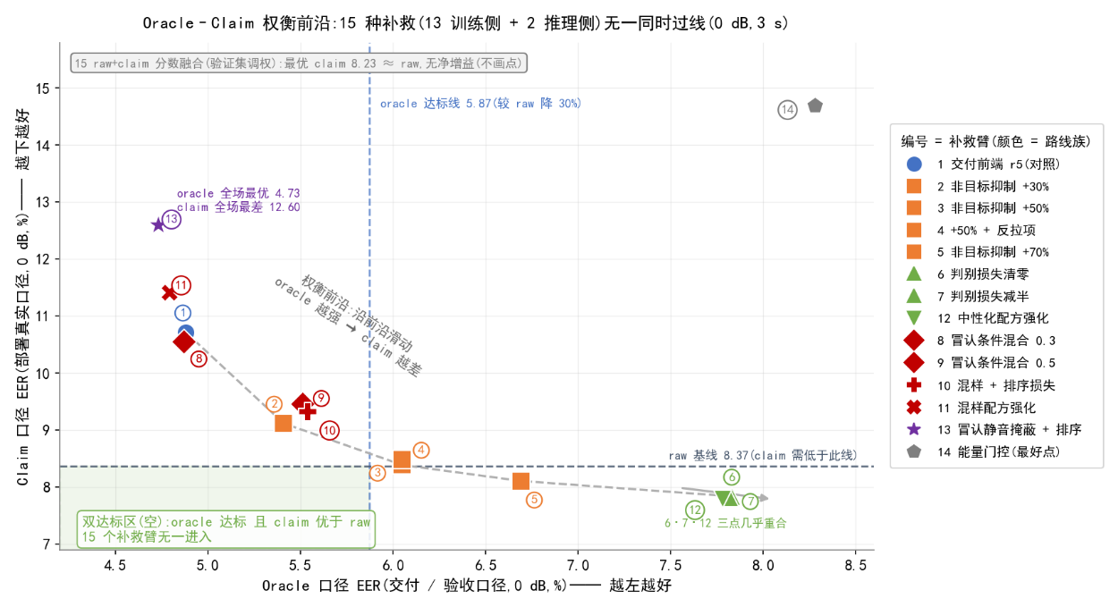
备用页：部署真实口径(claim)的检验
口径 | 0 dB | -5 dB | 说明
raw(基线) | 8.37 | 11.09 | 不增强
oracle(交付口径) | 4.88 ✅ | 5.53 ✅ | 按真实说话人条件化
claim(部署口径) | 10.72 ❌ | 12.85 ❌ | 冒认侧按「声称者」条件化
机理：冒认者语音被「往声称者拉」——
冒认分数中位数 0.044 → 0.129(约 3 倍)
注册身份经条件化增强「泄漏」进输出语音：
去噪越成功,冒认语音越像声称者(结构性)
claim 最好臂 = 非目标抑制 +70%：
claim 8.11 已低于 raw 8.37,
但 oracle 退到 6.69,距达标线 5.87 差 0.8pp
→ 15 臂无一进入「双达标区」(右图绿区)
Notes:
[第 27 页 | 备用:claim 部署口径——机理与前沿(问及再讲) | 约 80 秒]
这一页回应「部署真实条件下方法还行不行」。之前的交付表格都是 oracle 口径——按测试句真实说话人做增强条件,相当于系统知道这句话是谁的。但部署时系统只知道对方声称的身份,冒认者会拿别人的身份攻击系统。所以我们复测了 claim 口径:冒认句按声称者的注册语音做条件。
结果,0 分贝下 claim 10.72,比 raw 的 8.37 还差 2.36 个点。
机理是冒认泄漏:增强把冒认者的语音往声称者拉,冒认分数中位数从 0.044 抬到 0.129,涨了三倍——注册身份信息经条件化增强,泄漏进了输出语音本身;去噪越成功,冒认语音越像声称者,这是结构性机理,不是调参能解决的。
claim 最好的臂是难负原型抑制占比加码到 70%:claim 8.11 首次低于 raw,但 oracle 退到 6.69,距达标线 5.87 还差 0.8 个点——15 个臂无一进入「双达标区」。这 15 臂具体做了什么,下一页全景表专门讲。

Slide 29
备用页：claim 修复努力全景(13 训练侧 + 2 推理侧)
训练侧四族(在交付前端基础上改训练)
族 | 做法 | 最好结果 | 判决
A 非目标抑制加码 | 占比 +30/50/70%,再 + 反拉项 | claim 8.11(+70%,首次< raw)；oracle 退到 6.69 | 沿前沿滑动,差 0.8pp
B 判别损失中性化 | CE 清零 / 减半 / 配方强化 | claim 7.79；oracle 7.78 —— 前端增益归零 | 前沿另一端点
C 冒认条件混合训练 | 混样强度 0.3/0.5、+排序损失、强化版 | claim 9.33 ~ 11.42 | 泄漏未堵住,无效
D 冒认静音掩蔽 + 排序 | 掩掉冒认段再排序 | oracle 4.73 全场最优；claim 12.60 全场最差 | 反噬最重：越保 oracle 越泄漏
推理侧两臂
做法 | 最好结果 | 判决
能量门控：按增强语音能量静音可疑段,门限 -60…-10 dB 全扫描 | claim 14.69 vs oracle 8.28 | 任何门限 claim 恒劣于 oracle,救不回
raw + claim 分数融合：验证集网格搜融合权重 | claim 8.23 | 仅回到 raw(8.37)附近,无净增益
结论：15 臂全部只在前沿上滑动 —— 「条件化增强把身份写进语音」是结构性机理,非调参可解；下一步(见展望)：① 条件扰动 / dropout 训练,显式建模冒认条件 ② 冒认感知的分数域校准,替代分数融合 ③ 改条件注入位置：只在掩码估计端注入、输出端身份中和
Notes:
[第 28 页 | 备用:claim 修复努力全景(问及再讲) | 约 90 秒]
这页把 15 个补救臂摊开,13 个训练侧、2 个推理侧。训练侧四族:
A 族,难负原型抑制加码:抑制占比从 30% 加到 50%、70%,再加反拉项——claim 从 10.72 压到 8.11,首次低于 raw,但 oracle 从 4.88 退到 6.69,距达标线差 0.8 个点,不过线。
B 族,判别损失中性化:把判别损失清零、减半、再到配方强化——claim 能到 7.79,但 oracle 也退到 7.78,前端增益归零,只是权衡前沿的另一个端点。
C 族,冒认条件混合训练:训练时混入按冒认身份条件化的样本,强度 0.3、0.5,再加排序损失、直到强化版——claim 最好只到 9.33,泄漏没有堵住。
D 族最激进:把冒认段做静音掩蔽再加排序损失——oracle 4.73 全场最优,claim 12.60 全场最差,越保护交付口径、泄漏越重。
推理侧两臂:能量门控,按增强语音能量把可疑段静音,门限从负 60 扫到负 10 分贝,任何门限下 claim 都劣于 oracle,救不回;raw 加 claim 分数融合,验证集上网格搜权重,最优 8.23,只是回到 raw 附近,没有净增益。
结论:15 臂全部只在前沿上滑动——「条件化增强把身份写进语音」是结构性机理,非调参可解。下一步三个方向已写在展望:条件扰动 dropout 式训练、冒认感知的分数域校准、改条件注入位置。

